Slide 1
4º
AULA 02
AS MISTURAS E OS ESTADOS
FÍSICOS DA MATÉRIA
CIÊNCIAS
1º BIMESTRE
ENSINO FUNDAMENTAL: ANOS INICIAIS
Notes:
Material digital previsto para duas aulas.

Slide 2
As misturas e os estados físicos da matéria.
Conhecer os estados físicos da matéria;
Reconhecer que as misturas podem ser feitas com componentes em diferentes estados;
Identificar o estado dos componentes de diferentes misturas.
Notes:
(EF04CI01) Identificar misturas na vida diária, com base em suas propriedades físicas observáveis, reconhecendo sua composição.

Slide 3
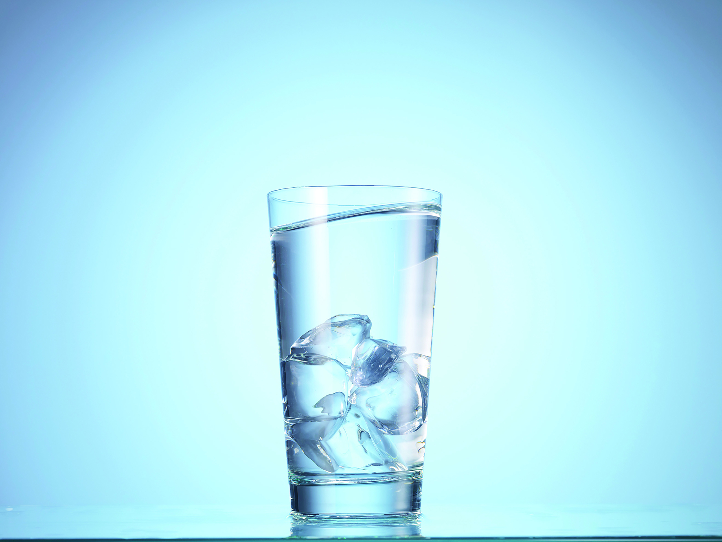
Você já ouviu falar em estados físicos da matéria?
Já observou a água que bebe? Em que estado ela está? Sólido, líquido ou gasoso?
E o ar que respiramos, em que estado está?
Converse com sua turma e seu professor.
Jacarés no Pantanal
Oceano Atlântico
Notes:
https://www.gettyimages.com.br/detail/foto/dorppiong-ice-cube-into-glass-imagem-royalty-free/175797348?phrase=%C3%A1gua+com+gelo&adppopup=true

Slide 4

Para começo de conversa, vamos definir o que é matéria.
Matéria é tudo aquilo que ocupa espaço e tem massa. Ela é formada por partículas microscópicas, ou seja, que não podem ser vistas a olho nu. Essas partículas podem estar mais próximas ou menos próximas umas das outras.
Notes:
https://www.gettyimages.com.br/detail/ilustra%C3%A7%C3%A3o/state-of-matter-vector-design-illustration-ilustra%C3%A7%C3%A3o-royalty-free/1178183262?phrase=s%C3%B3lido+l%C3%ADquido+gasoso&adppopup=true

Slide 5
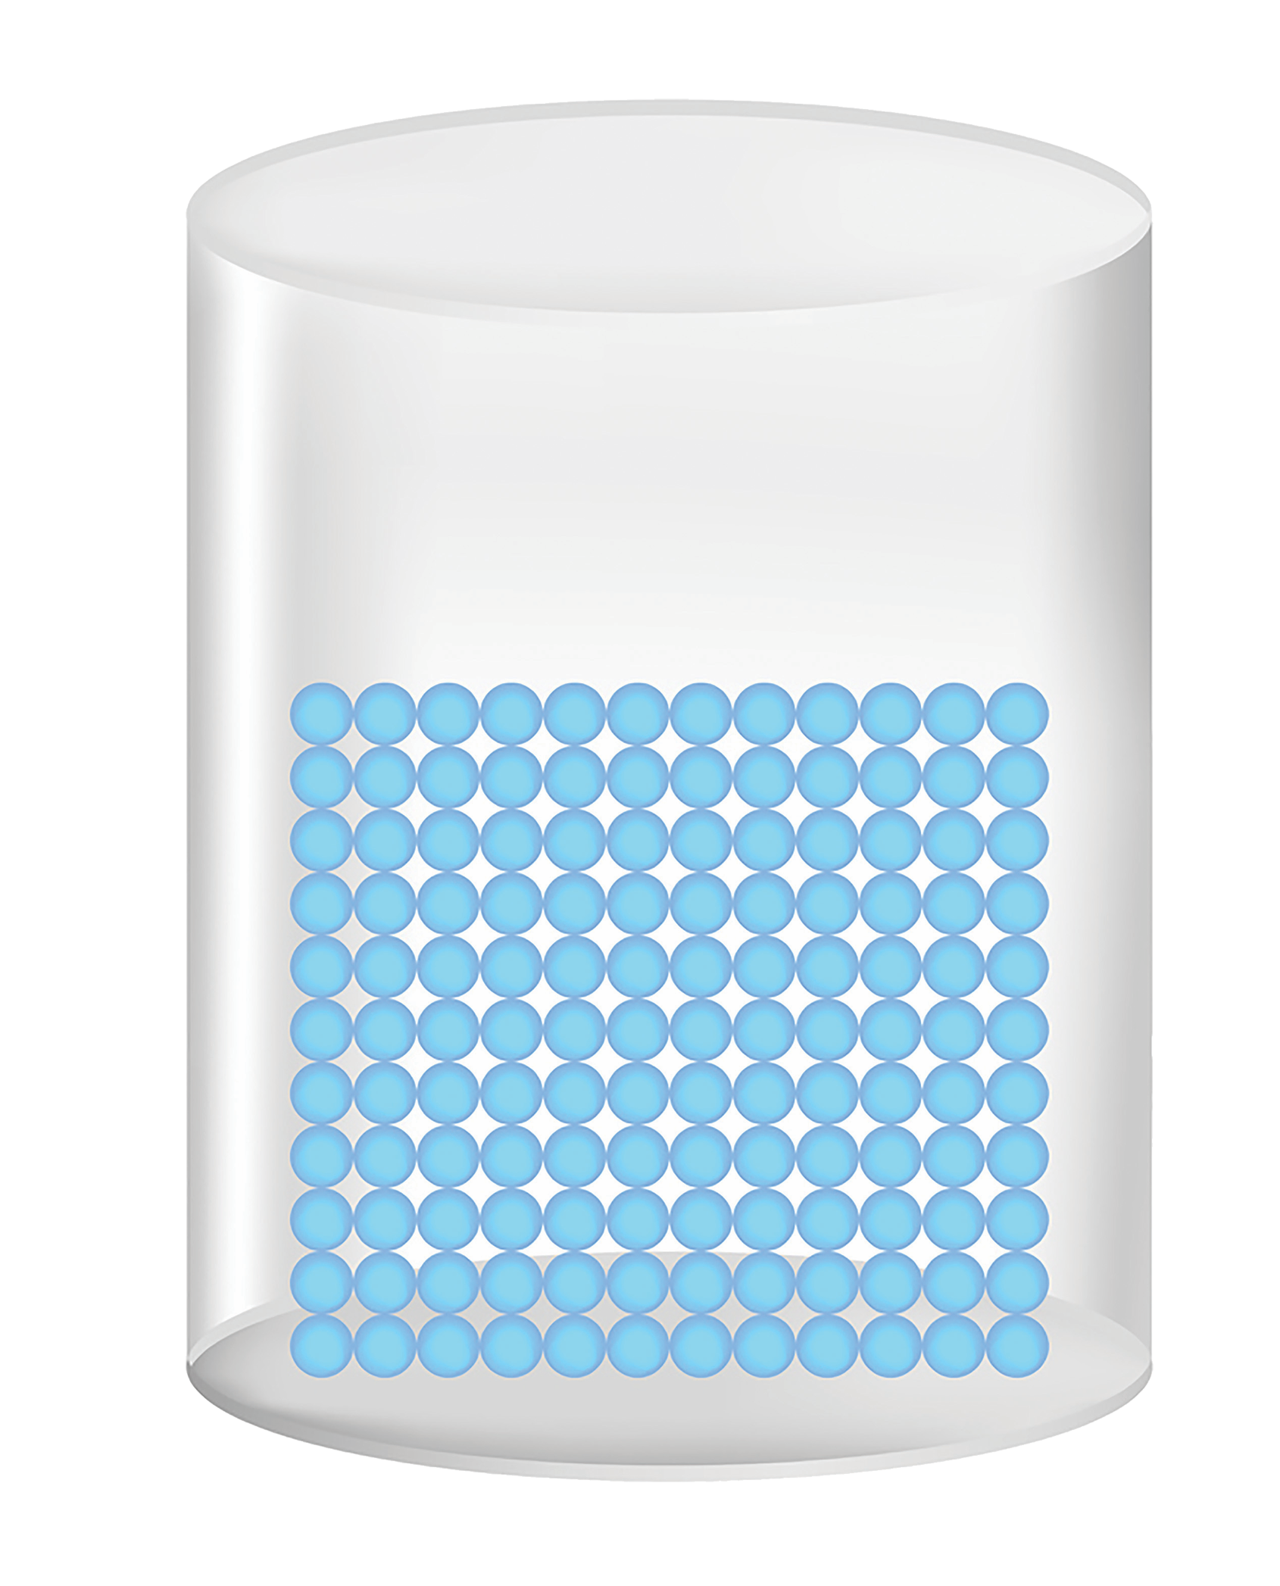
Sólido
Quando uma substância está no estado sólido, as partículas estão bem juntinhas, presas umas às outras, como se estivessem “coladas”.
Notes:
https://www.gettyimages.com.br/detail/ilustra%C3%A7%C3%A3o/vector-illustration-of-the-three-states-of-ilustra%C3%A7%C3%A3o-royalty-free/1324160259?phrase=s%C3%B3lido+l%C3%ADquido+gasoso&adppopup=true

Slide 6

Líquido
Quando uma substância está no estado líquido, as partículas estão mais dispersas e a forma dos líquidos varia de acordo com os recipientes em que eles estão.
Notes:
https://www.gettyimages.com.br/detail/ilustra%C3%A7%C3%A3o/vector-illustration-of-the-three-states-of-ilustra%C3%A7%C3%A3o-royalty-free/1324160259?phrase=s%C3%B3lido+l%C3%ADquido+gasoso&adppopup=true

Slide 7

Gasoso
Quando uma substância está no estado gasoso, as partículas estão mais dispersas, agitadas, e se espalham pelo espaço em que estão.
Notes:
https://www.gettyimages.com.br/detail/ilustra%C3%A7%C3%A3o/vector-illustration-of-the-three-states-of-ilustra%C3%A7%C3%A3o-royalty-free/1324160259?phrase=s%C3%B3lido+l%C3%ADquido+gasoso&adppopup=true

Slide 8
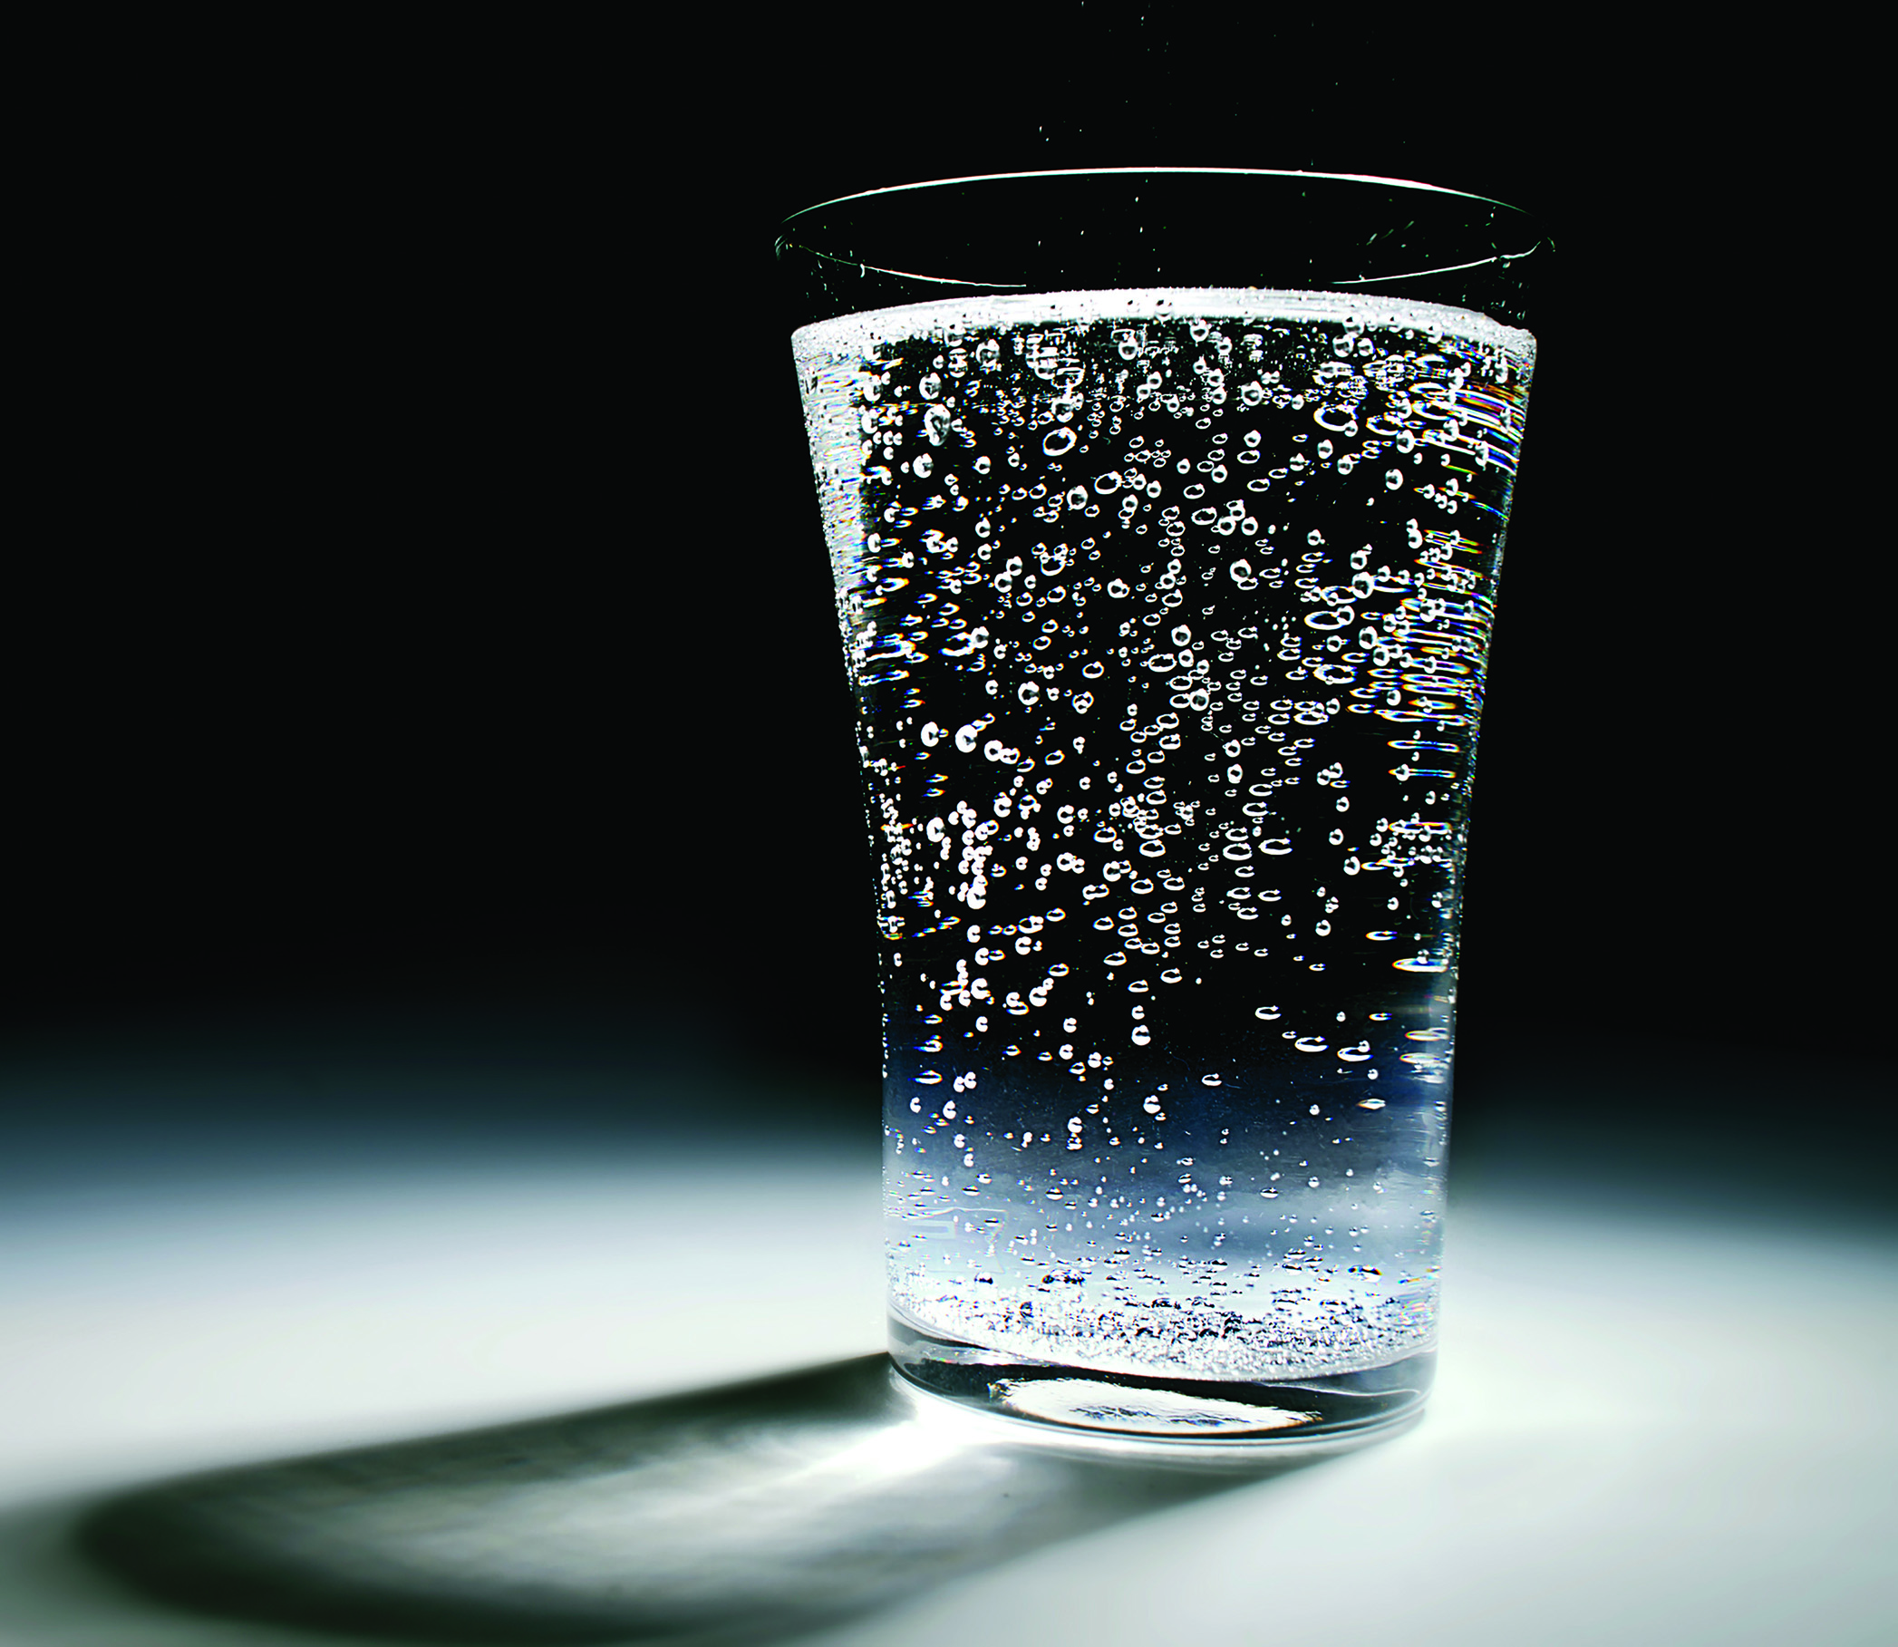
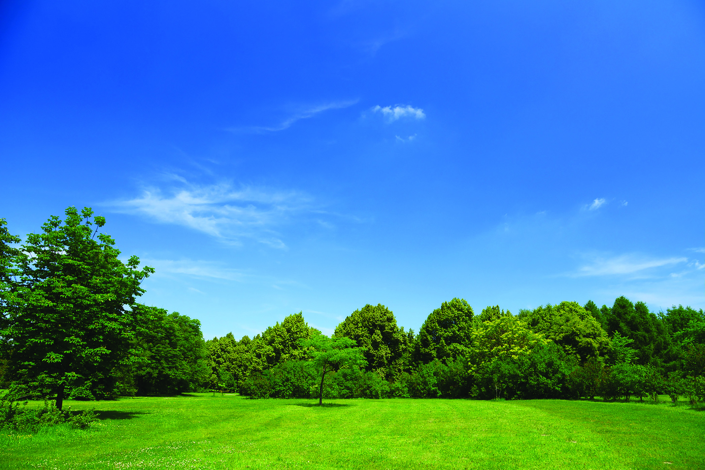
ÁGUA COM GÁS
Como já vimos, o termo mistura refere-se à união de duas ou mais substâncias.
Essas substâncias podem estar em estados físicos iguais ou diferentes.
Você consegue pensar em uma mistura em que as substâncias estejam em estados físicos iguais? E diferentes?
Observe as imagens e converse com seu colega.
AR
Notes:
https://www.gettyimages.com.br/detail/foto/sparkling-soda-water-in-glassware-on-a-black-imagem-royalty-free/2015591428
https://www.gettyimages.com.br/detail/foto/summer-landscape-imagem-royalty-free/171348744?searchscope=image%2Cfilm&adppopup=true

Slide 9
ÁGUA COM GÁS
A água com gás é uma mistura de substâncias em estado líquido e estado gasoso.
Notes:
https://www.gettyimages.com.br/detail/foto/sparkling-soda-water-in-glassware-on-a-black-imagem-royalty-free/2015591428

Slide 10
O ar é uma mistura de diversos gases e vapor de água, ou seja, é uma mistura de substâncias que estão em estados iguais, no estado gasoso.
AR
Notes:
https://www.gettyimages.com.br/detail/foto/summer-landscape-imagem-royalty-free/171348744?searchscope=image%2Cfilm&adppopup=true

Slide 11
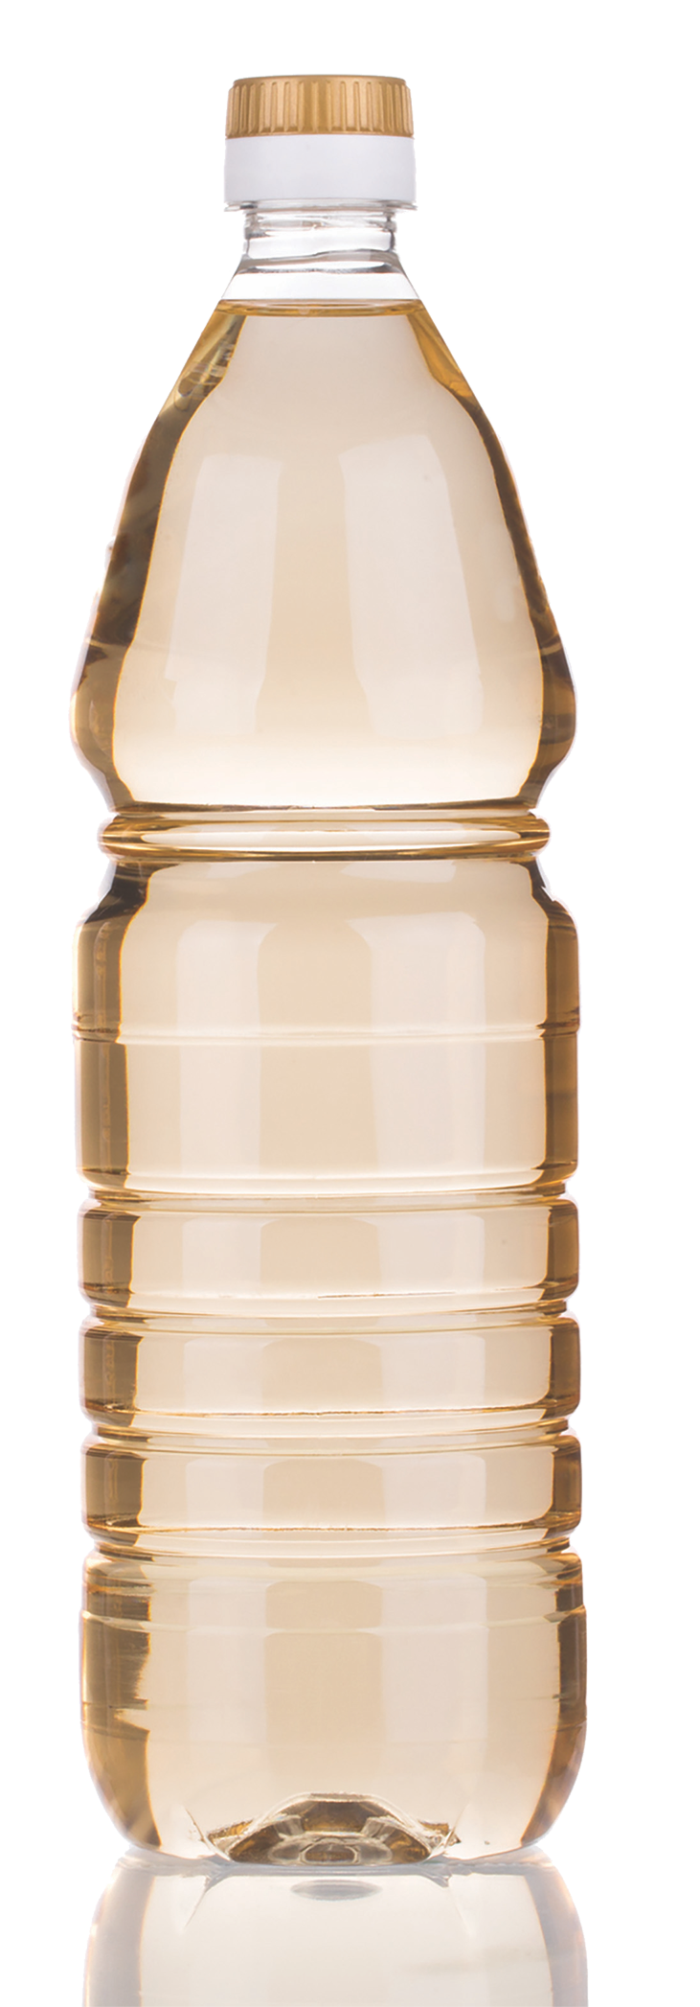
O vinagre é uma mistura de ácido acético e água, em que ambos estão em estados iguais, no estado líquido.
Vinagre
Notes:
https://www.gettyimages.com.br/detail/foto/close-up-of-bottle-with-apple-vinegar-imagem-royalty-free/479060787?adppopup=true

Slide 12
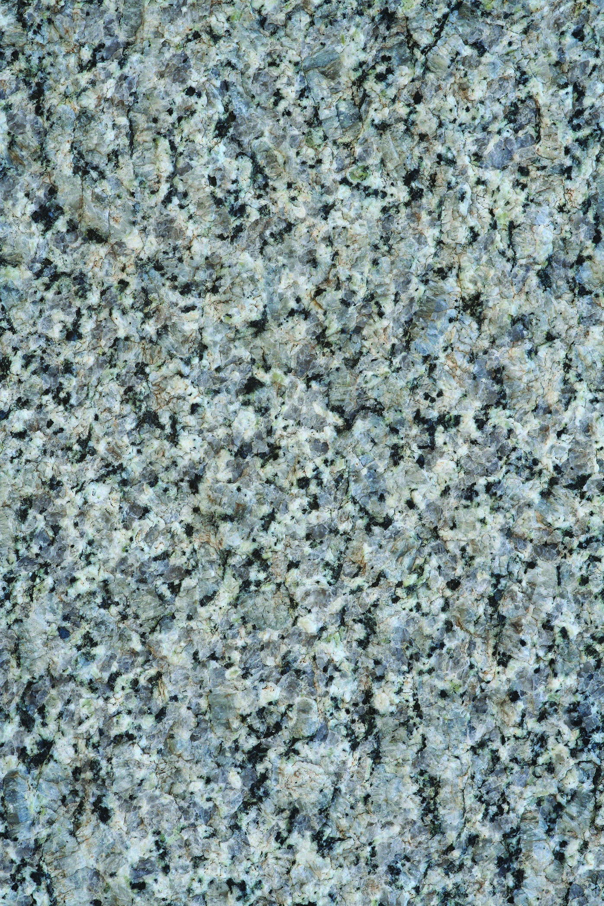
O granito é uma mistura de substâncias que estão no mesmo estado, no estado sólido.
Granito
Notes:
https://www.gettyimages.com.br/detail/foto/background-with-granite-texture-imagem-royalty-free/183883124

Slide 13
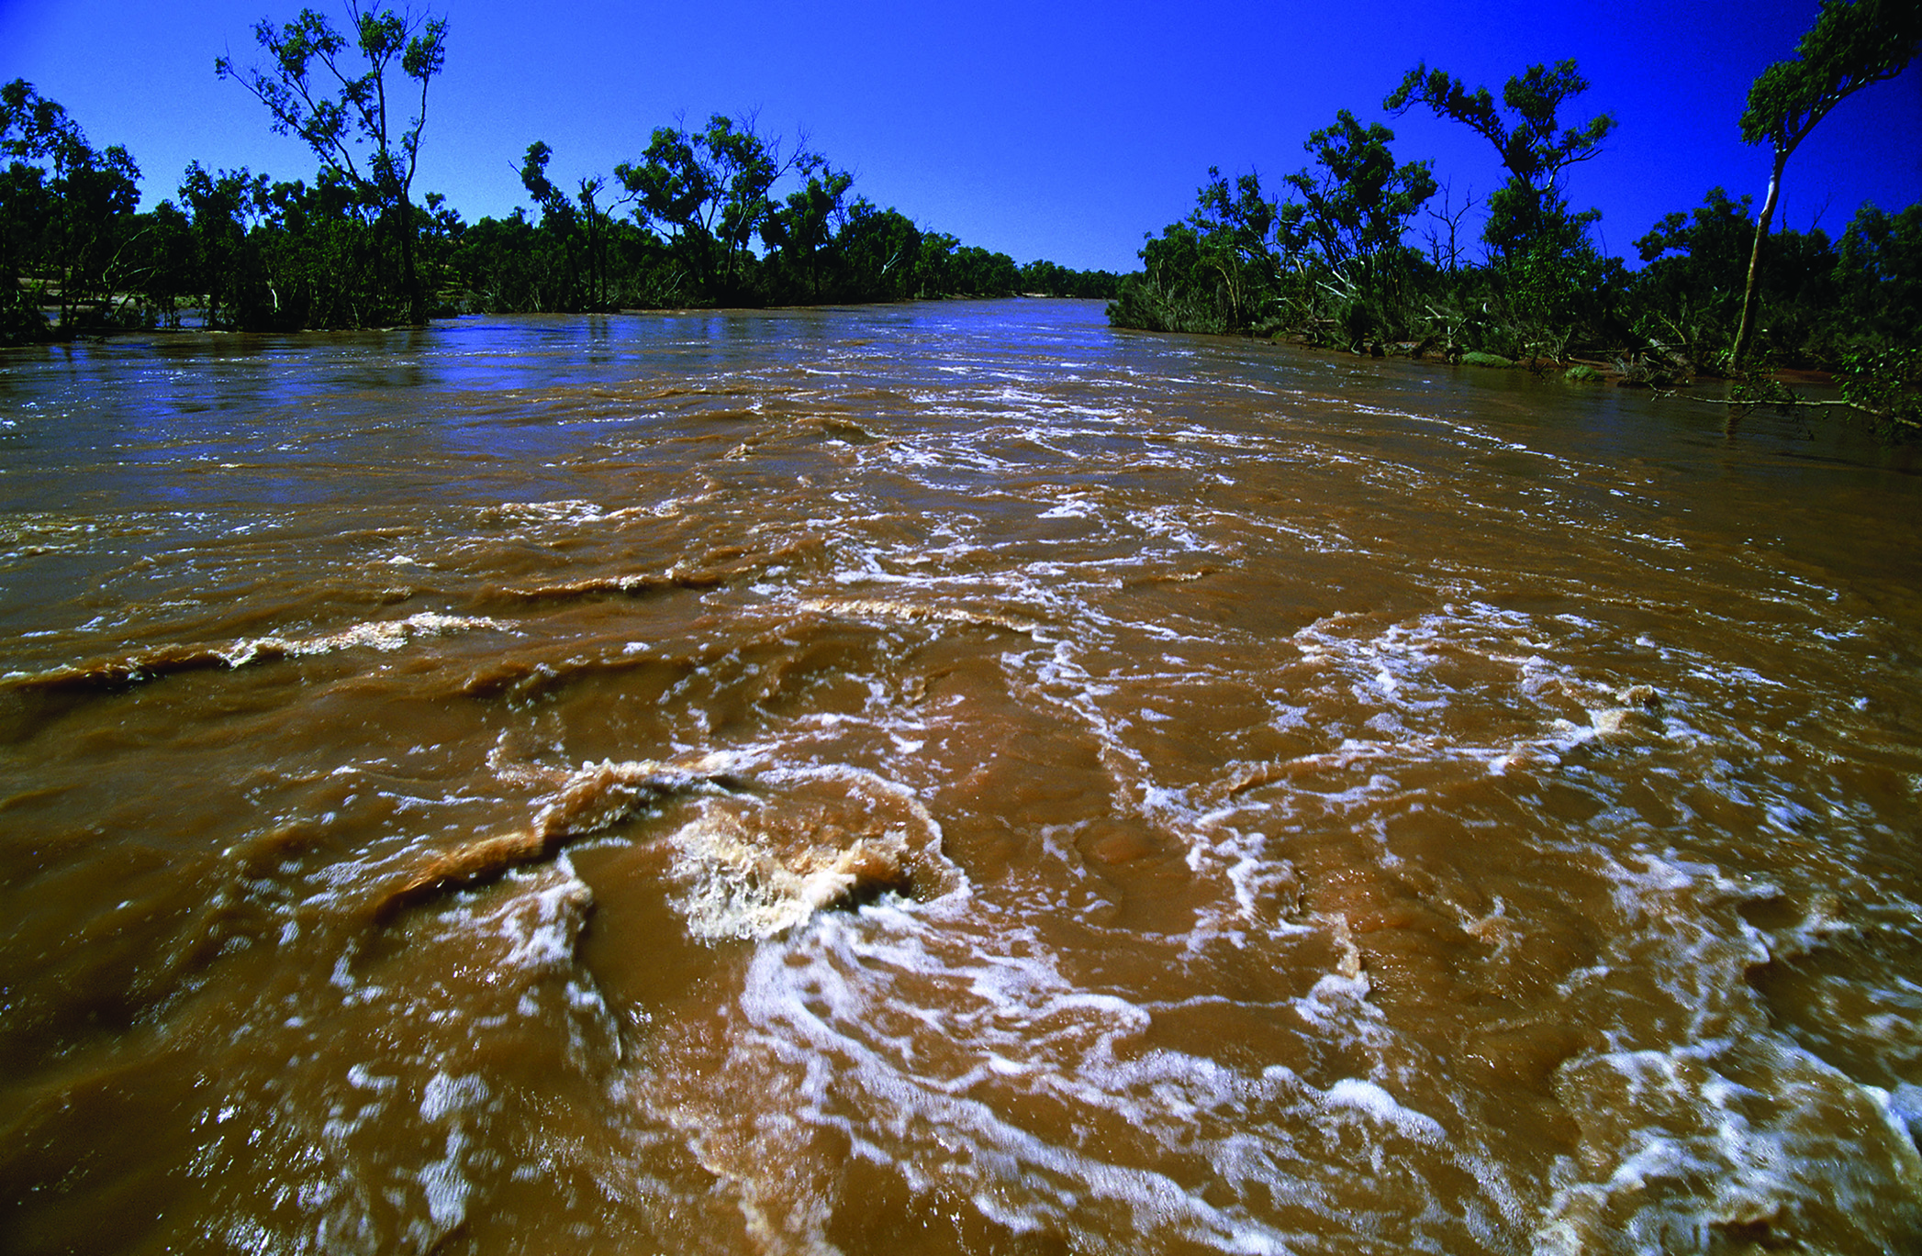
A água com barro é uma mistura de substâncias no estado líquido e no estado sólido.
Água com barro
Notes:
https://www.gettyimages.com.br/detail/foto/river-fast-imagem-royalty-free/499128252

Slide 14

1 Leia as questões e marque V para as afirmações verdadeiras e F para as afirmações falsas.
( ) Os estados físicos da matéria são líquido e sólido.
( ) A água em temperatura ambiente é um exemplo de estado líquido.
( ) O estado gasoso não apresenta forma nem volume definidos.
( ) O ar apresenta-se na forma sólida.

Slide 15

Correção
1. Leia as questões e marque V para as afirmações verdadeiras e F para as afirmações falsas.
( F ) Os estados físicos da matéria são líquido e sólido.
( V ) A água em temperatura ambiente é um exemplo de estado líquido.
( V ) O estado gasoso não apresenta forma nem volume definidos.
( F ) O ar apresenta-se na forma sólida.

Slide 16

MOSTRE-ME
2. Explique a diferença entre os estados físicos da matéria: sólido, líquido e gasoso.

Slide 17
Correção
2. Explique a diferença entre os estados físicos da matéria: sólido, líquido e gasoso.
No estado sólido, as partículas que compõem as substâncias estão bem grudadas, quase que “coladas”. No estado líquido, as partículas estão mais soltas e a forma do líquido muda, dependendo do recipiente. Já no estado gasoso, as partículas estão bem soltas e se espalham pelo local em que estão.

Slide 18

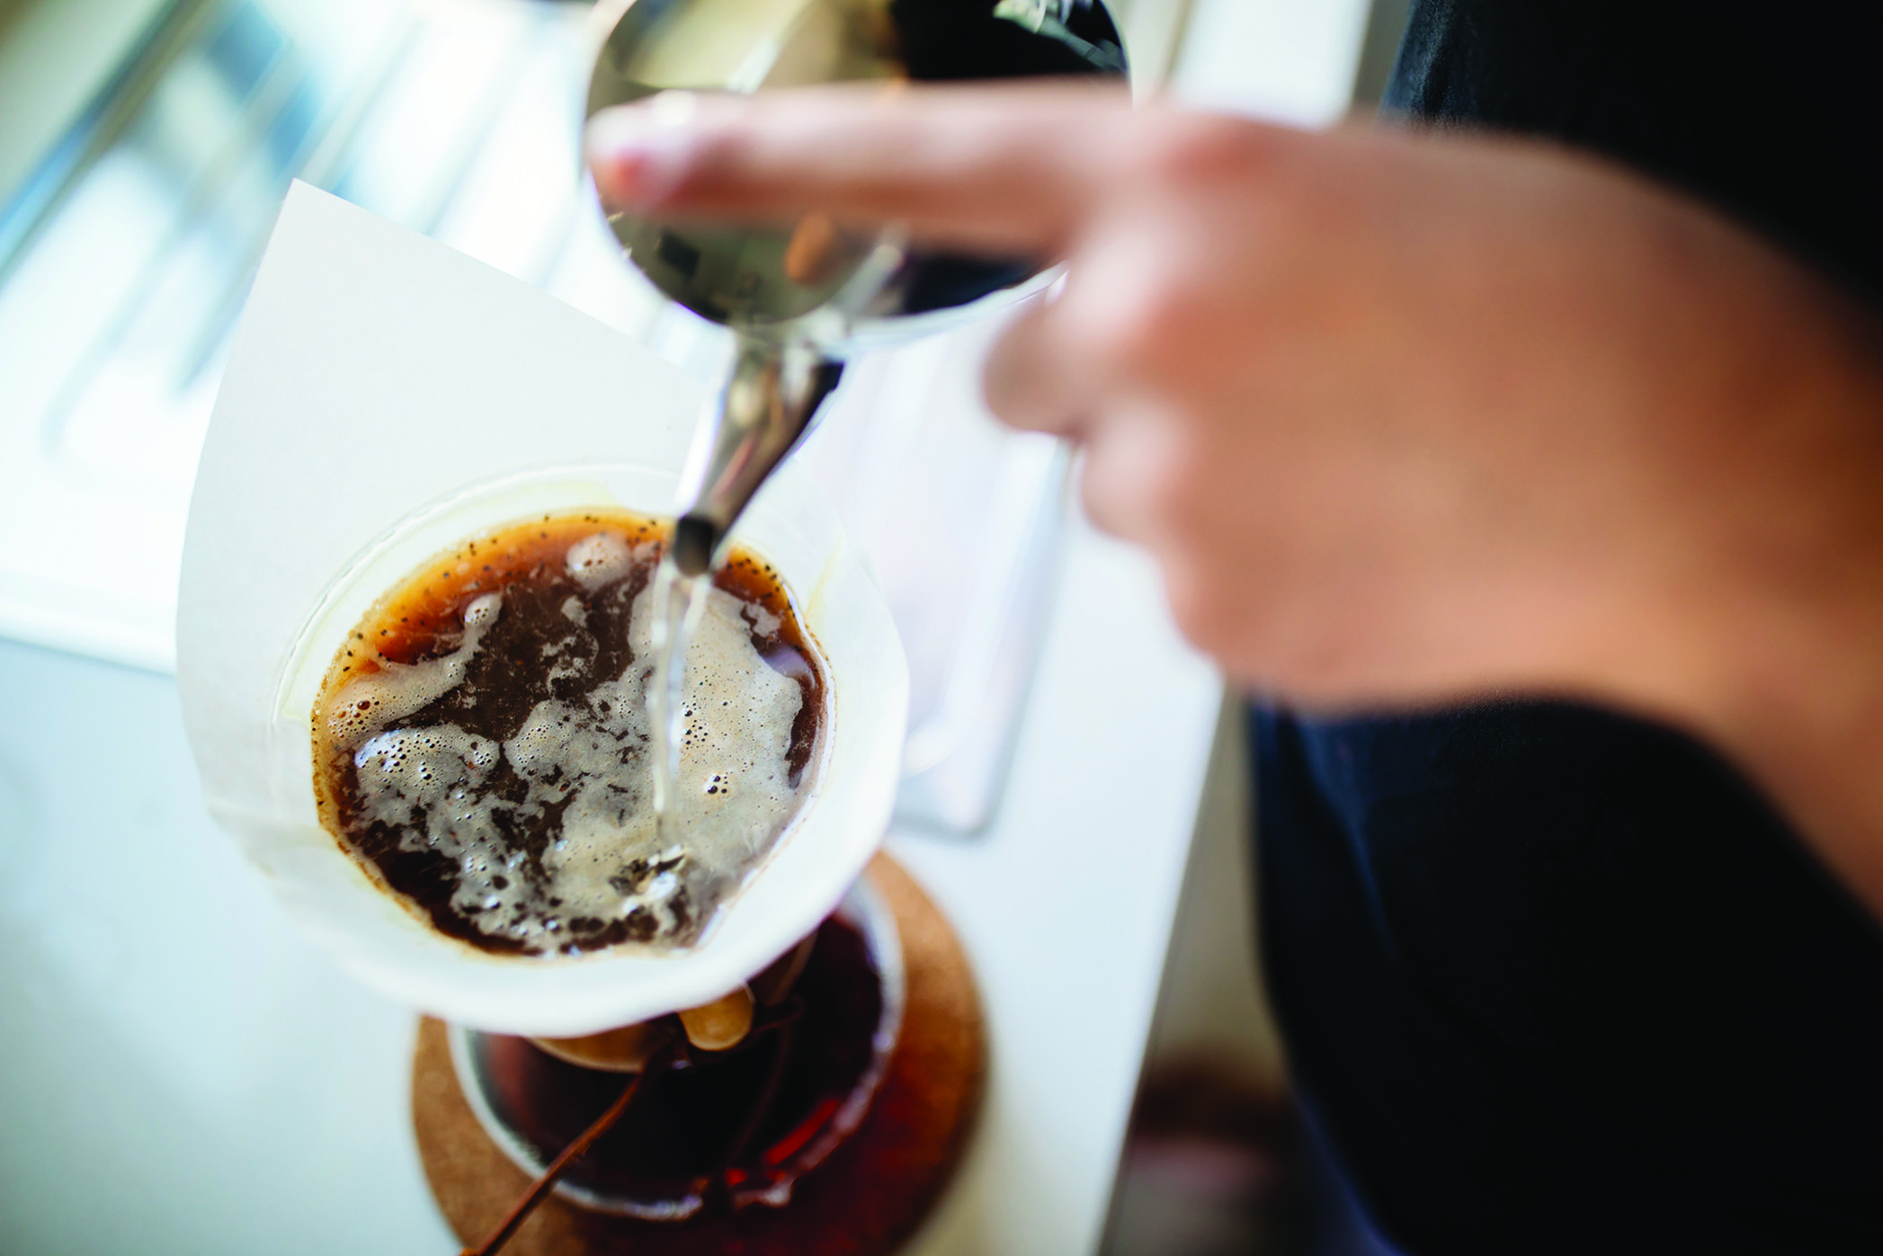
TODOS ESCREVEM
3. Identifique nas imagens a seguir o estado físico dos componentes de cada mistura:
A. Café
Notes:
https://www.gettyimages.com.br/detail/foto/teenage-brewing-coffee-at-home-imagem-royalty-free/1249739663?phrase=fazer+caf%C3%A9&adppopup=true

Slide 19
Correção
Identifique nas imagens a seguir o estado físico dos componentes de cada mistura:
A. Café
Líquido e sólido, porque a água está no estado líquido e o pó de café está no estado sólido, embora moído.

Slide 20
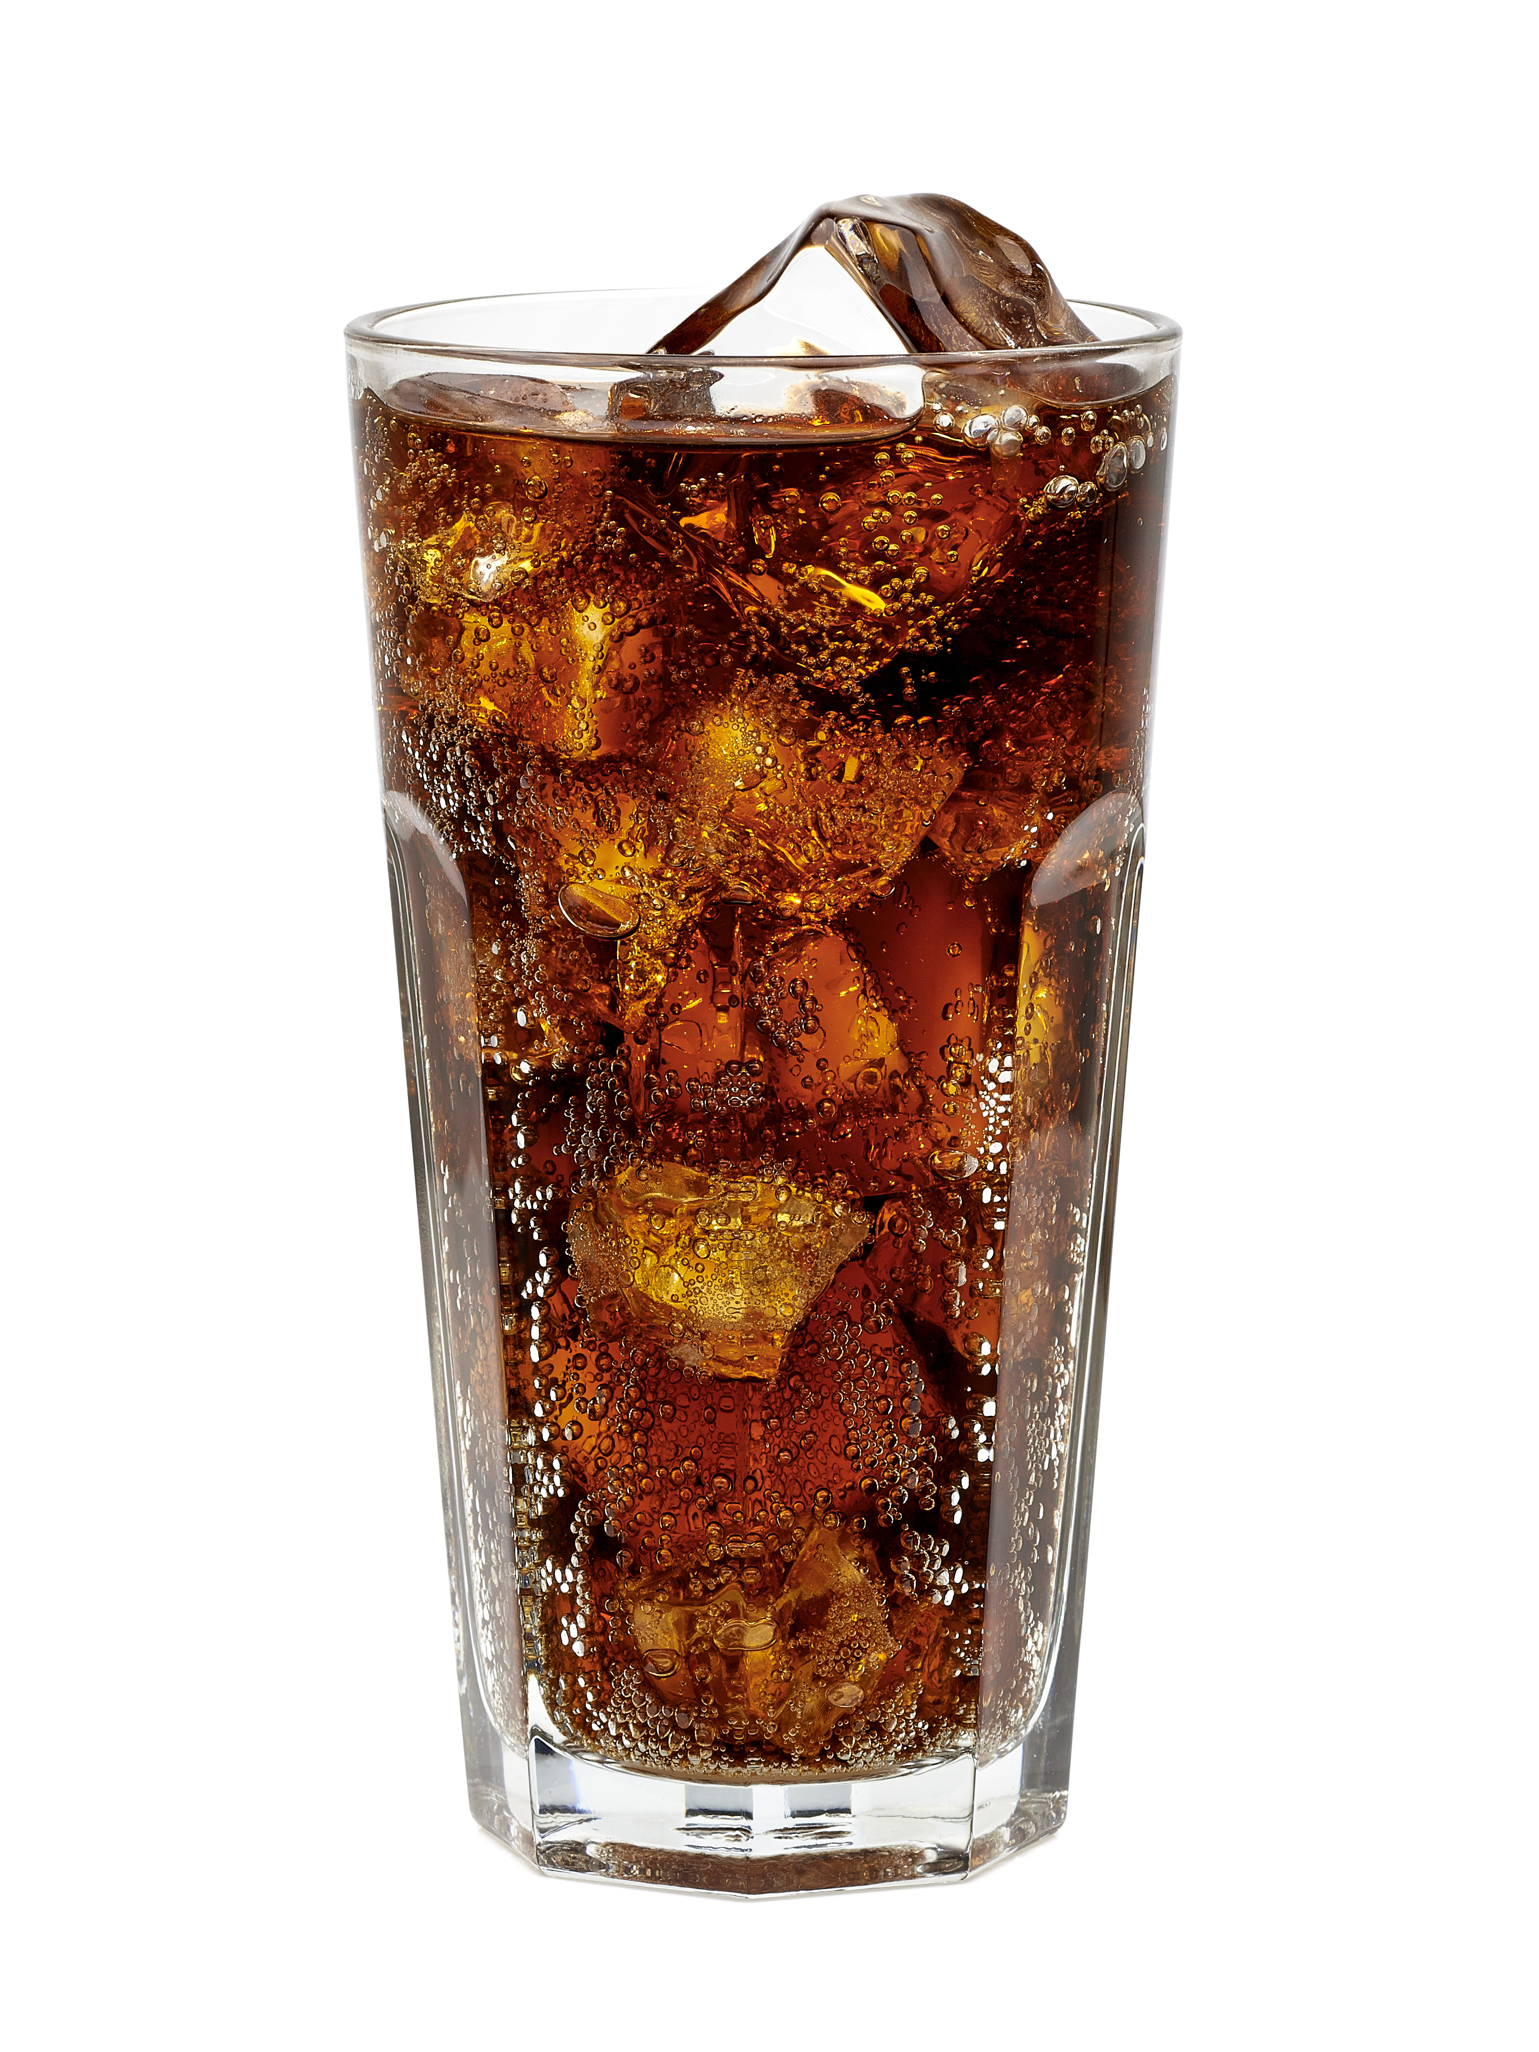
TODOS ESCREVEM
B. Refrigerante com gelo
Notes:
https://media.gettyimages.com/id/682007356/pt/foto/cola-with-ice-cube-in-glass.jpg?s=612x612&w=gi&k=20&c=q0EJ8CryT1heL250KXiHXwI6nl-29YQ662uGMTz03vc=

Slide 21
Correção
B. Refrigerante com gelo
Líquido, gasoso e sólido, porque o refrigerante é líquido, possui gás (estado gasoso) e cubos de gelo (estado sólido).
Notes:
https://media.gettyimages.com/id/682007356/pt/foto/cola-with-ice-cube-in-glass.jpg?s=612x612&w=gi&k=20&c=q0EJ8CryT1heL250KXiHXwI6nl-29YQ662uGMTz03vc=

Slide 22
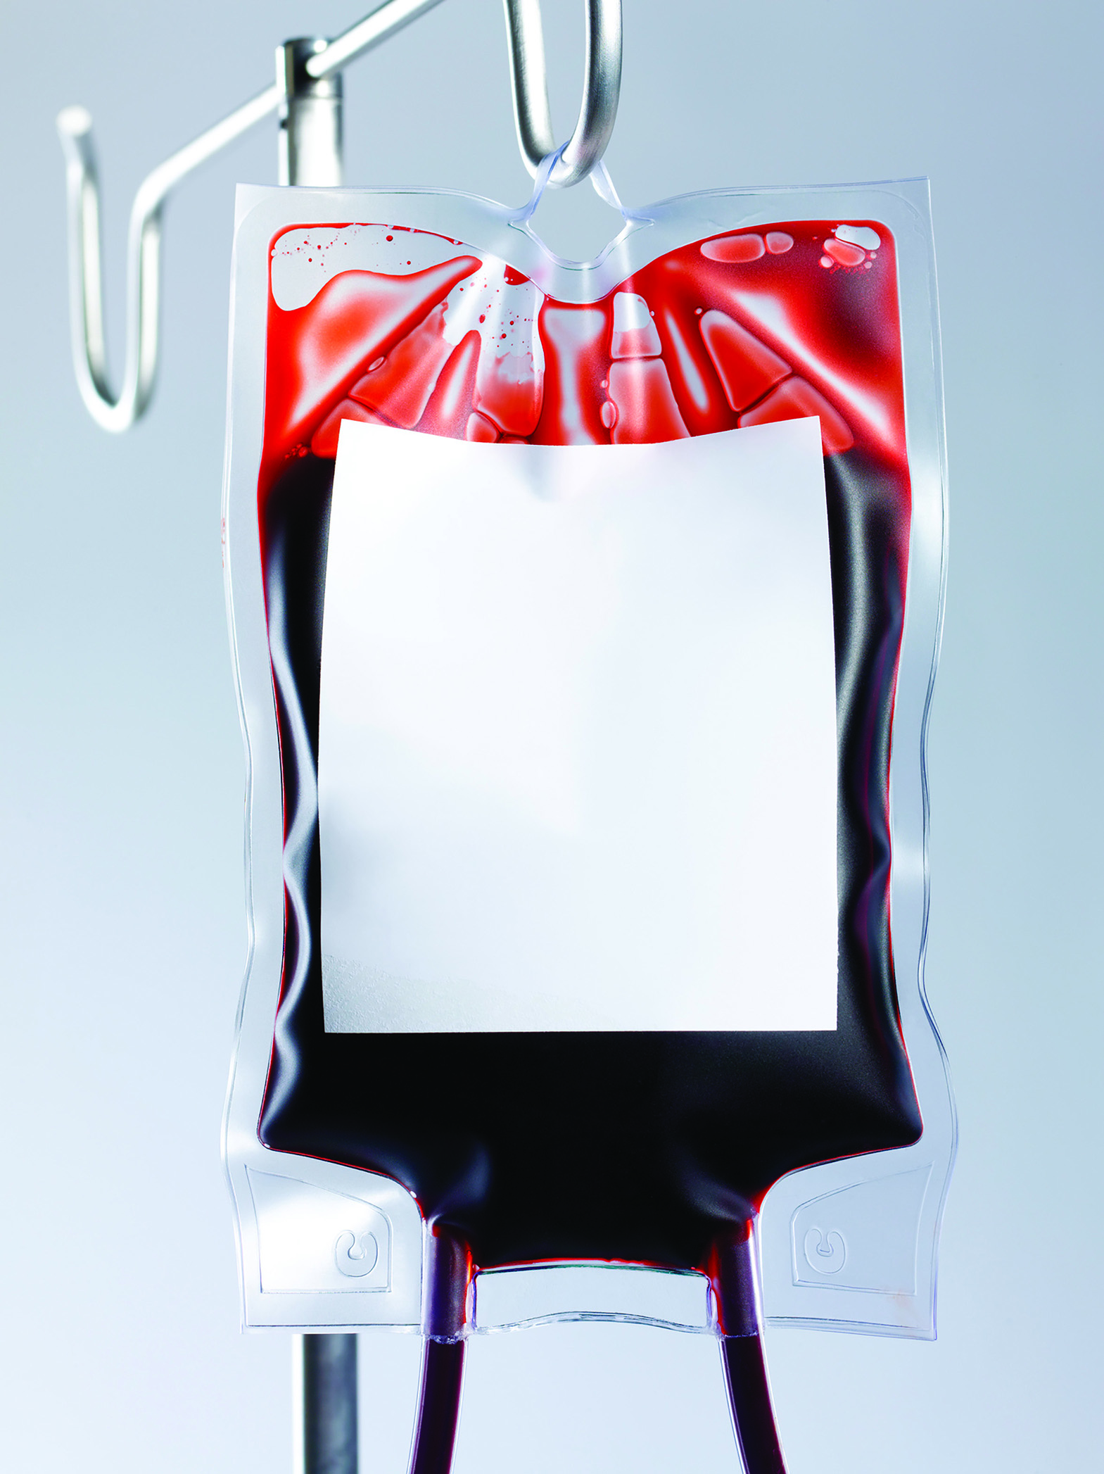
Com o auxílio do seu professor e dos seus colegas, reflita e responda:
A. O nosso sangue é uma mistura?
B. Ele é uma mistura de componentes em qual ou quais estados?
Pesquise e escreva uma curiosidade sobre a composição do nosso sangue.
Notes:
https://www.gettyimages.com.br/detail/foto/blood-bag-with-copy-space-imagem-royalty-free/85074746?phrase=sangue&adppopup=true

Slide 23
Correção
Com o auxílio do seu professor e dos seus colegas, reflita e responda:
O nosso sangue é uma mistura?
Ele é uma mistura de componentes em qual ou quais estados?
Pesquise e escreva uma curiosidade sobre a composição do nosso sangue.
Resposta pessoal.
Notes:
https://www.gettyimages.com.br/detail/foto/blood-bag-with-copy-space-imagem-royalty-free/85074746?phrase=sangue&adppopup=true

Slide 24
Conhecemos os estados físicos da matéria;
Reconhecemos que as misturas podem ser feitas com componentes em diferentes estados;
Identificamos o estado dos componentes de diferentes misturas do cotidiano, como água com gás, vinagre, ar, café, granito etc.

Slide 25
AGORA É COM VOCÊ!
Pesquise e anote para divulgar no mural da escola:
O aço é uma mistura de substâncias que se encontram em qual estado?
A gasolina é uma mistura? Se sim, em qual estado se encontram as substâncias que a compõem?

Slide 26
NOVA ESCOLA. Misturas homogêneas e heterogêneas. Disponível em: https://novaescola.org.br/planos-de-aula/fundamental/4ano/ciencias/misturas-homogeneas-e-heterogeneas/2197. Acesso em: 4 set. 2024.

Slide 27
Lista de imagens e vídeos
Slide 1 – Imagem de capa: SEDUC.
Slides 3, 4, 5, 6, 7, 9, 10, 11, 12, 13, 14, 19, 20, 21 e 22 – © Getty Images.
Slide 8 – Vídeo “Estados físicos da matéria”. Disponível em: https://www.youtube.com/watch?v=cau91c3_wQc. Acesso em: 18 set. 2024.
Notes:
Slide 3 – https://www.gettyimages.com.br/detail/foto/dorppiong-ice-cube-into-glass-imagem-royalty-free/175797348?phrase=%C3%A1gua+com+gelo&adppopup=true
Slide 4 – https://www.gettyimages.com.br/detail/ilustra%C3%A7%C3%A3o/state-of-matter-vector-design-illustration-ilustra%C3%A7%C3%A3o-royalty-free/1178183262?phrase=s%C3%B3lido+l%C3%ADquido+gasoso&adppopup=true
Slide 5 – https://www.gettyimages.com.br/detail/ilustra%C3%A7%C3%A3o/vector-illustration-of-the-three-states-of-ilustra%C3%A7%C3%A3o-royalty-free/1324160259?phrase=s%C3%B3lido+l%C3%ADquido+gasoso&adppopup=true
Slide 6 – https://www.gettyimages.com.br/detail/ilustra%C3%A7%C3%A3o/vector-illustration-of-the-three-states-of-ilustra%C3%A7%C3%A3o-royalty-free/1324160259?phrase=s%C3%B3lido+l%C3%ADquido+gasoso&adppopup=true
Slide 7 – https://www.gettyimages.com.br/detail/ilustra%C3%A7%C3%A3o/vector-illustration-of-the-three-states-of-ilustra%C3%A7%C3%A3o-royalty-free/1324160259?phrase=s%C3%B3lido+l%C3%ADquido+gasoso&adppopup=true
Slide 9 – https://www.gettyimages.com.br/detail/foto/sparkling-soda-water-in-glassware-on-a-black-imagem-royalty-free/2015591428
https://www.gettyimages.com.br/detail/foto/summer-landscape-imagem-royalty-free/171348744?searchscope=image%2Cfilm&adppopup=true
Slide 10 – https://www.gettyimages.com.br/detail/foto/sparkling-soda-water-in-glassware-on-a-black-imagem-royalty-free/2015591428
Slide 11 – https://www.gettyimages.com.br/detail/foto/summer-landscape-imagem-royalty-free/171348744?searchscope=image%2Cfilm&adppopup=true
Slide 12 – XXXXXXXXX
Slide 13 – https://www.gettyimages.com.br/detail/foto/background-with-granite-texture-imagem-royalty-free/183883124
Slide 14 – https://www.gettyimages.com.br/detail/foto/river-fast-imagem-royalty-free/499128252
Slides 19 e 20 – https://www.gettyimages.com.br/detail/foto/teenage-brewing-coffee-at-home-imagem-royalty-free/1249739663?phrase=fazer+caf%C3%A9&adppopup=true
Slides 21 e 22 – https://www.gettyimages.com.br/detail/foto/blood-bag-with-copy-space-imagem-royalty-free/85074746?phrase=sangue&adppopup=true

